Slide 1
신입생 여러분의 입학을
환영합니다
KWANGJU WOMEN’S
UNIVERSITY
2025
학 사 운 영 팀

Slide 2
KWANGJU WOMEN’S UNIVERSITY 2025
CONTENTS
01 수강 신청 일정 및 기준
02 수강 신청 전 체크 사항
03 수강 신청 시스템 사용 안내
04 전자출결 시스템 안내

Slide 3
수강신청 일정 및 기준
1) 학번부여 및 조회: 2025. 3. 1.(토) 09:00~ / 대학 홈페이지 메인화면
2) 수강신청 일정: 2025. 3. 4.(화) 10:00~3. 5.(수) 23:59
3) 수강신청 기준학점
계열 | 학부(과) | 수강신청학점 |  | 계
 |  | 1학기 | 3학기
인문 사회 | 항공서비스학과, 경찰행정학과, 사회복지학과, 상담심리학과, 한국어교육학과 글로벌융합학부(AI빅데이터 전공, IT융합 Business 전공, TESOL 전공), 자율전공학부 1 | 15~16 | 15~16 | 31
 | 미래융합학부(성인학습자전담과정) - 마음교육학과, 사회복지상담학과 | 13 | 13 | 26
자연 과학 | 보건행정학과, 식품콘텐츠학과, 반려동물보건학과, AI미디어콘텐츠학과, 미용과학부(미용전공, 화장품전공), 자율전공학부 2 | 15~16 | 15~16 | 31
 | 미래융합학부(성인학습자전담과정) - 언어재활심리학과 | 14 | 14 | 28
 | 미래융합학부(성인학습자전담과정) – 영양식품학과, 뷰티산업학과 | 13 | 13 | 26
예체능 | 실내건축디자인학과, 스포츠학과 | 15~16 | 15~16 | 31
사범계열 | 유아교육과, 초등특수교육과 | 17 | 17 | 34
보건계열 | 간호학과, 물리치료학과, 치위생학과 | 17 | 17 | 34

Slide 4

수강 신청 전 체크사항
※ 대학생활 안내 책자 참고
□ 수강신청 학점
□ 계열별 (학과별) 졸업 이수 학점
□ 학과별 전공과목 최수 이수 학점
□ 수강신청 방법

Slide 5
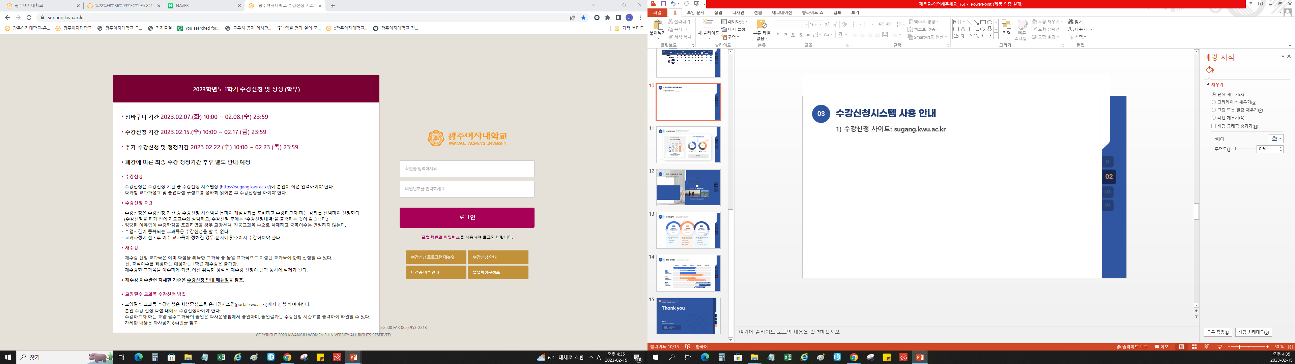
수강신청시스템 사용 안내(1)
수강신청 사이트: sugang.kwu.ac.kr
1
2
3

Slide 6
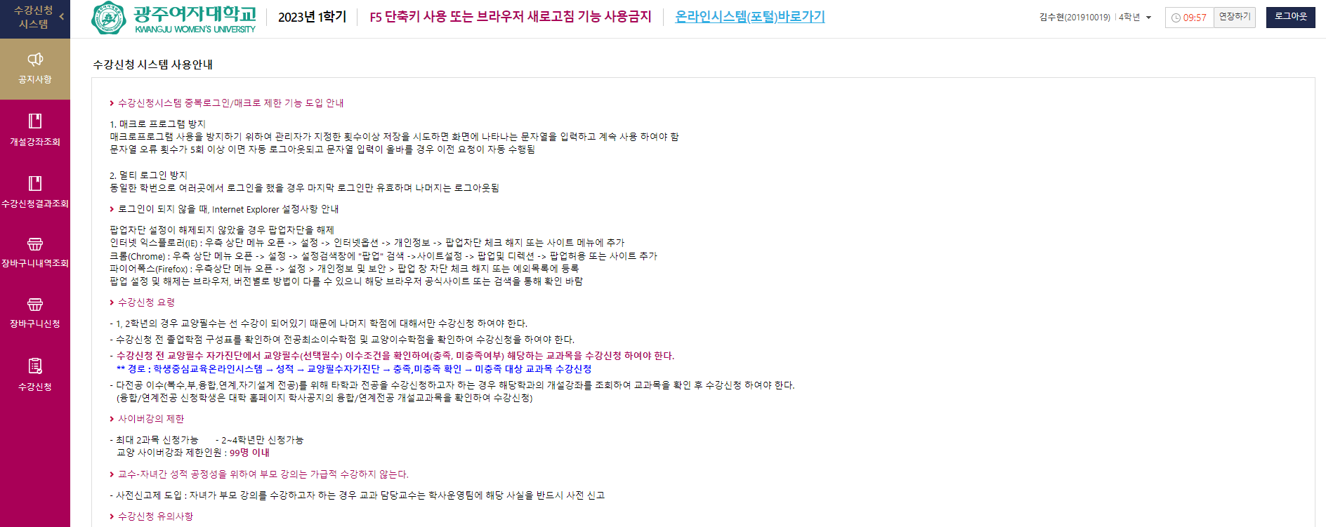

수강신청시스템 사용 안내(2)
2) 메인 화면
1
3
2

Slide 7
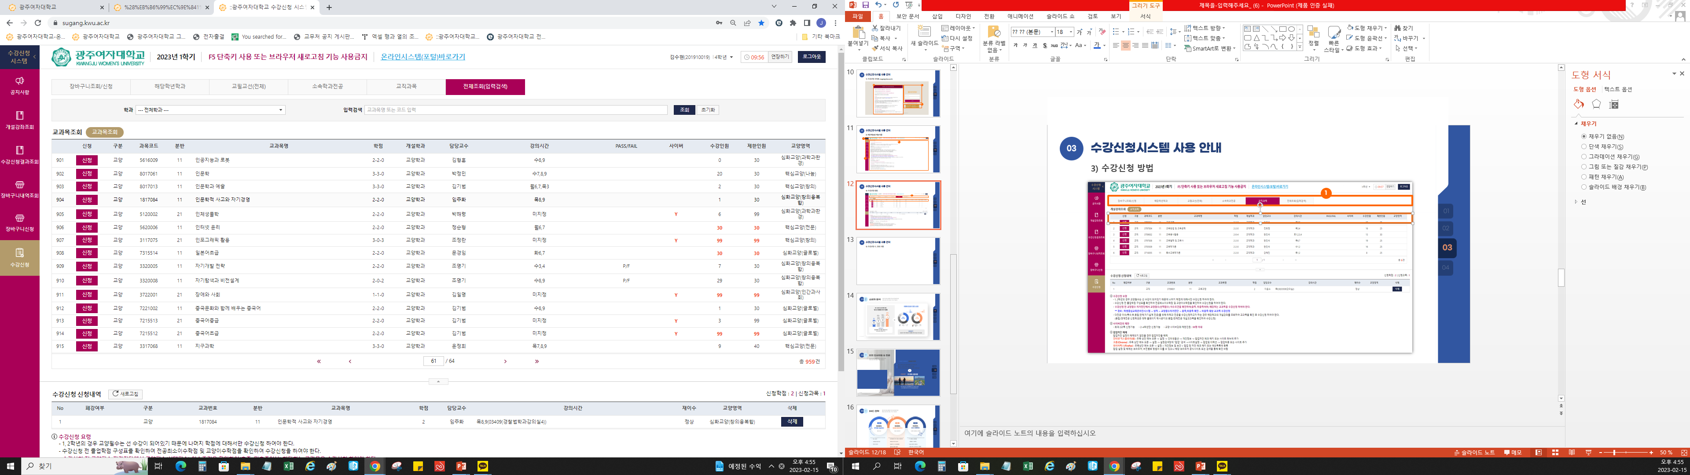
수강신청시스템 사용 안내(3)
3) 수강신청 방법
1
2

Slide 8


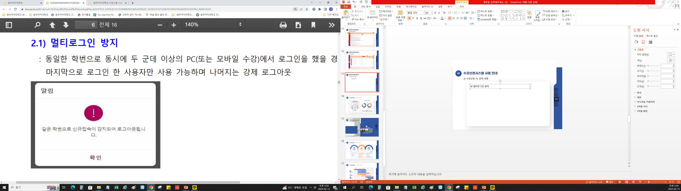
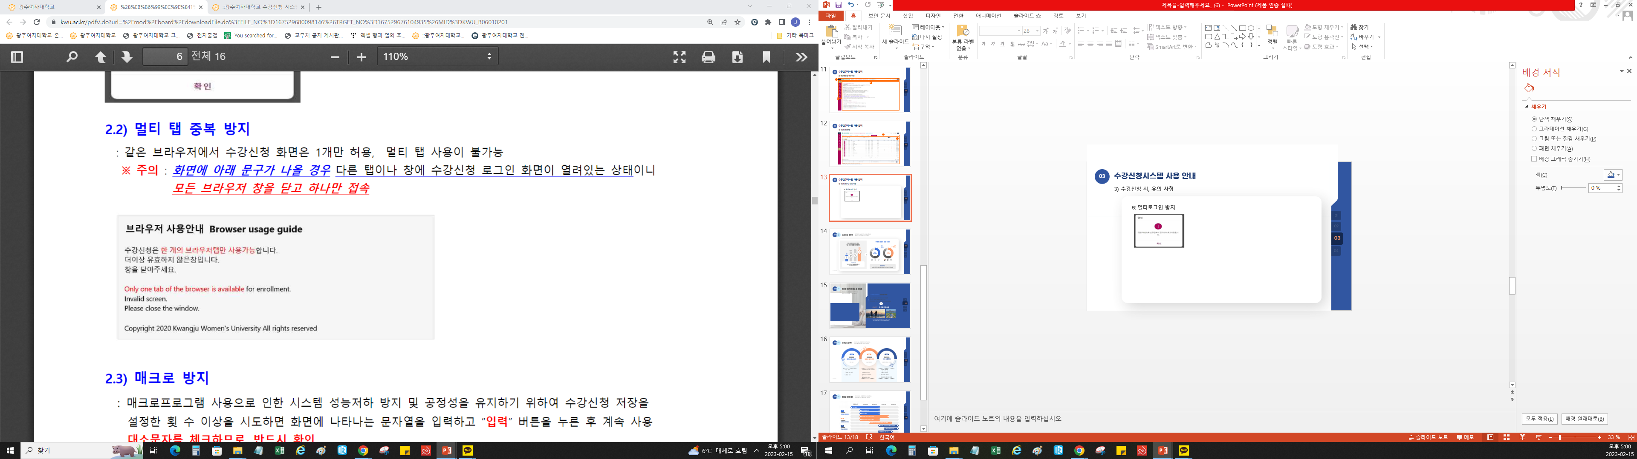
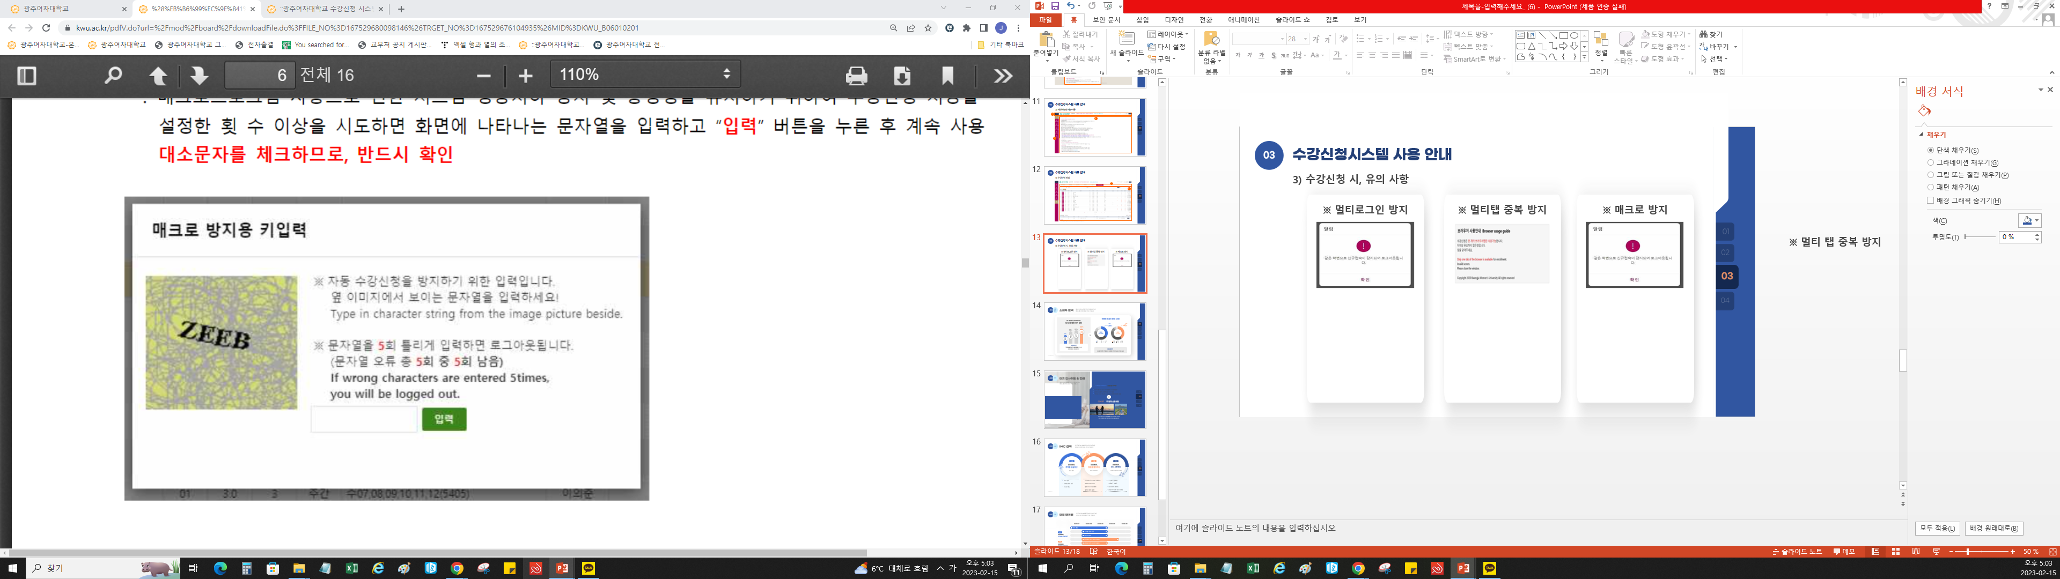
수강신청시스템 사용 안내(4)
4) 수강신청 시, 유의사항
※ 멀티로그인 방지
※ 멀티탭 중복 방지
※ 매크로 방지
동일한 학번으로
동시 로그인을 했을 경우, 강제 로그아웃 됨
같은 브라우저에서
수강신청 화면은 1개만 허용(멀티 탭 사용 불가)
일정 횟 수 이상 수강신청 시도 시, 매크로프로그램 방지를 위한 문자열 입력

Slide 9
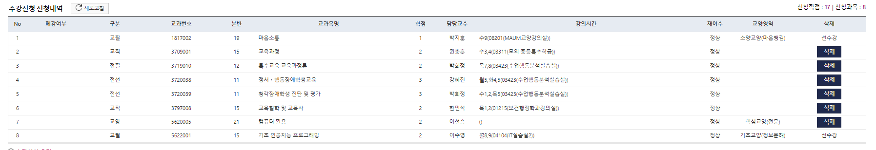
수강신청시스템 사용 안내(5)
5) 교양 필수 교과목 수강 안내
- 교양 필수 교과목은 본부에서 일괄 수강신청 되므로, 교양 필수 교과목을 제외한 학점 내에서 학과의 지도에 따라
자율적으로 수강 신청 요망
구분 | 교과목명 | 이수학점
교양 필수 | 글쓰기 기초 | 3
 | 영어회화 | 3
 | 비판적 사고와 토론 | 2
 | 마음이해 | 1
 | 대학생활 속 나의 미래설계 | 1

Slide 10
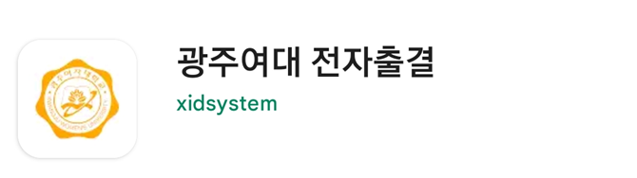
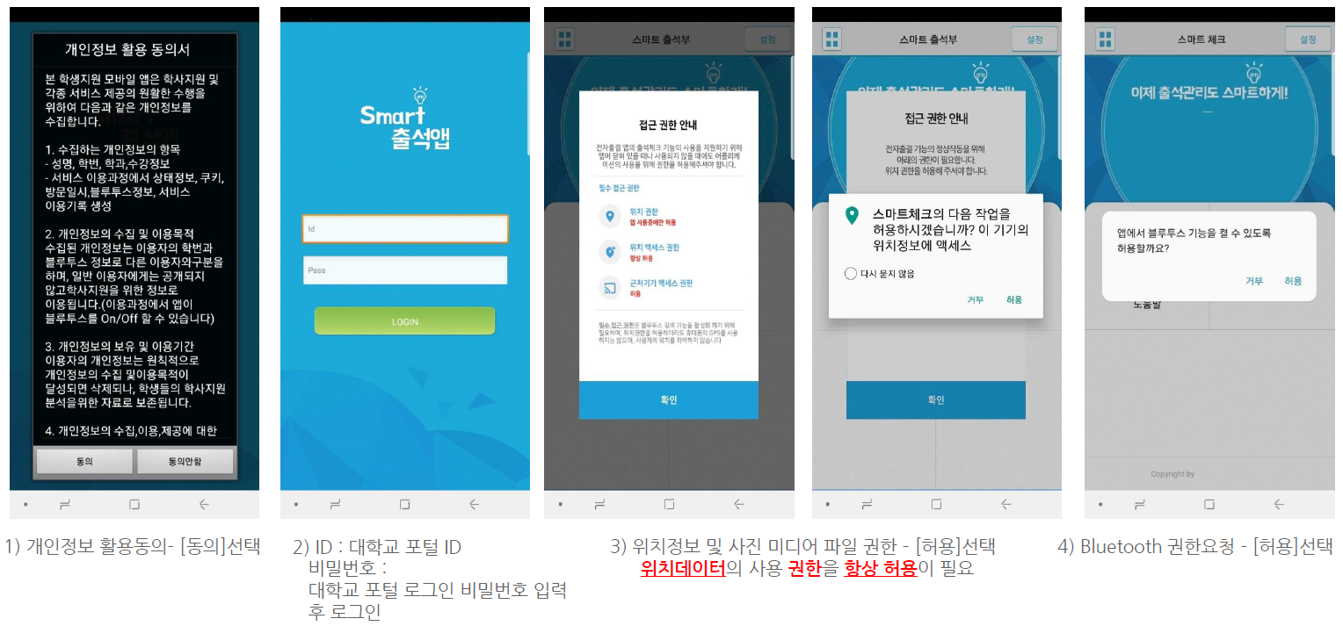
전자출결시스템 안내
1) 전자출결시스템 어플 설치
= 안드로이드 : Play 스토어 > “광주여대 전자출결“ 검색 후 설치
= I Phone : App store > “광주여대 전자출결“ 검색 후 설치
2) 전자출결 시스템 어플 설정 방법
= 개인정보 활용 “동의” 필수
= 위치정보 및 사진 미디어 파일
권한 “항상 허용“ 필수

Slide 11
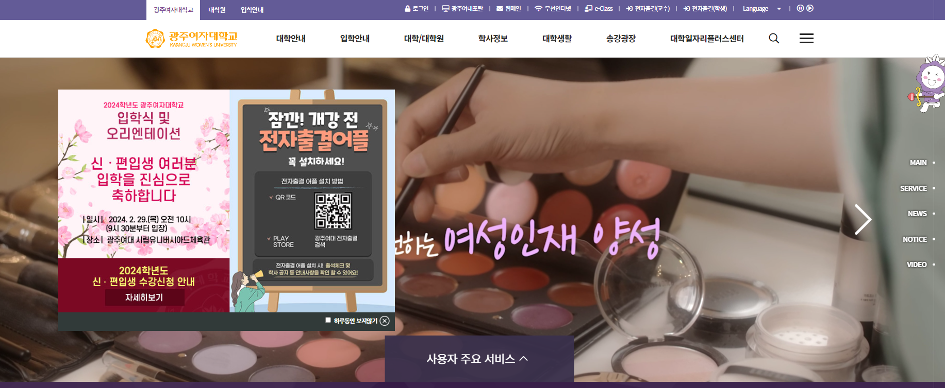
수강신청 관련 안내

Slide 12
KWANGJU WOMEN’S
UNIVERSITY
2025
감사합니다.
학사운영팀

